Slide 1
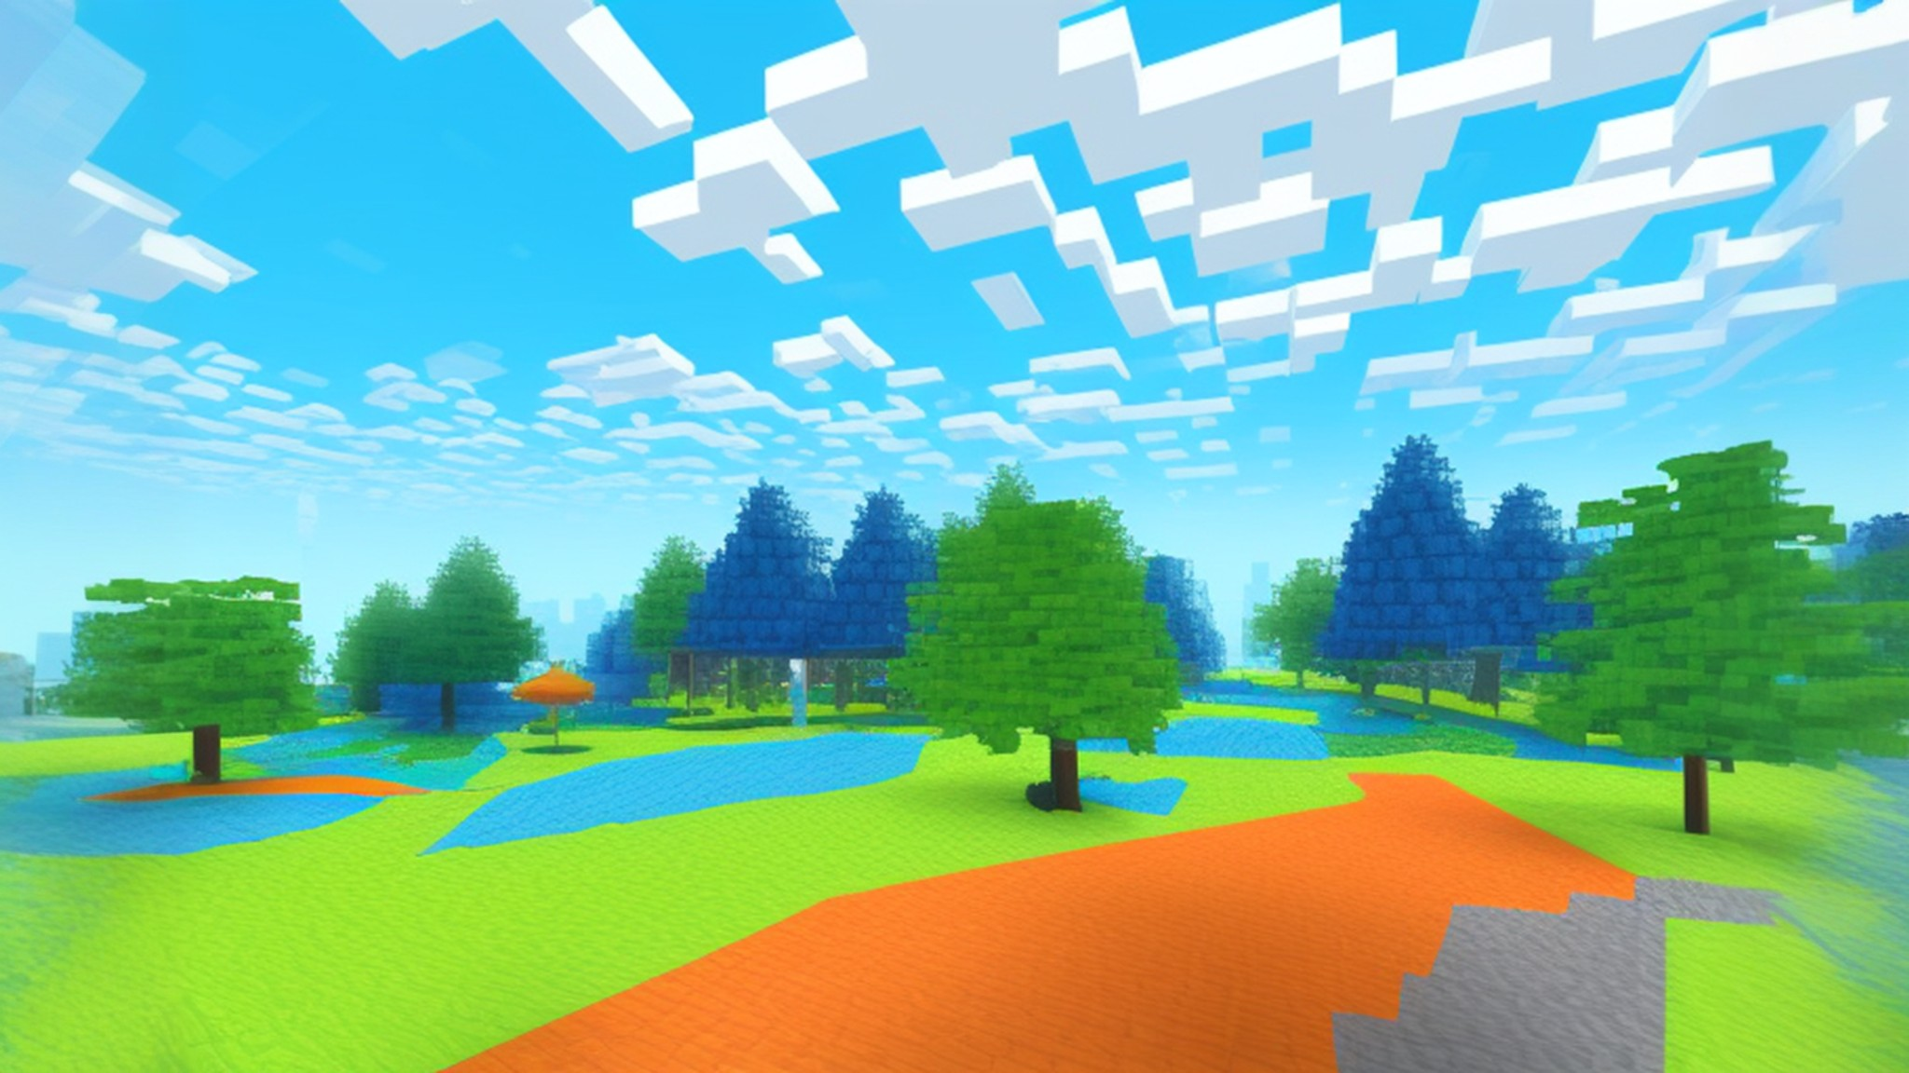





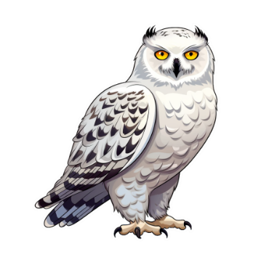
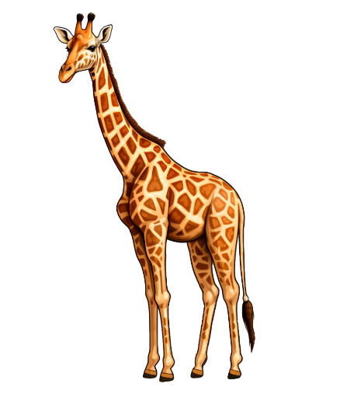












ВА - ФА - ВА ВЕЛИКА КОРОВА
ВО - ФО - ВО ВИЄ ВОВК
ФА - ВА - ФА ОСЬ ДРОВА ТА ТРАВА
ВУ - ФУ - ВУ ЛОВИМО МИ СОВУ
ФЕ - ВЕ - ФЕ СИДИМО МИ У КАФЕ
ФИ - ВИ - ФИ МОЇ ЖИРАФИ

